Slide 1
Bài 34: Lao động an toàn
Lớp:...

Slide 2

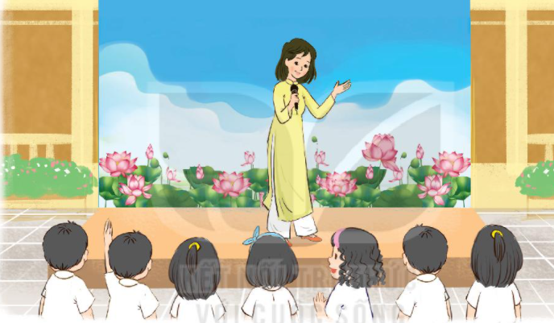
Sinh hoạt dưới cờ
- Tham gia hoạt động kỉ niệm ngày sinh Bác Hồ 19 – 5.
- Nghe kể chuyện về những công việc Bác Hồ đã trải qua trong thời gian đi tìm đường cứu nước.

Slide 3


Hoạt động giáo dục theo chủ đề
Chơi trò Oẳn tù tì.
Dùng bàn tay thể hiện cái kéo, cái búa, cái dùi.

Slide 4
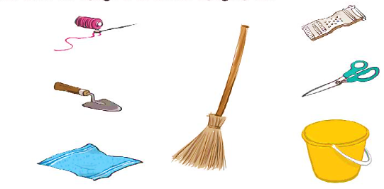
2. Thảo luận về cách sử dụng an toàn các dụng cụ lao động.
Kể tên một số dụng cụ lao động.
Nêu cách sử dụng an toàn mỗi dụng cụ đó.
Cắt rau củ quả theo nhiều hình thức
Khâu, vá, may quần áo
Nạo rau củ quả
Kim chỉ
Xúc đất, xới đất
Chổi
Cắt đồ
Kéo
Xẻng
Đựng nước, cát, đồ dùng
Lau tay, lau bàn ghế
Quét nhà cửa
Xô
Khăn

Slide 5
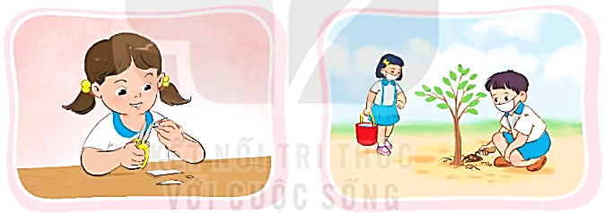
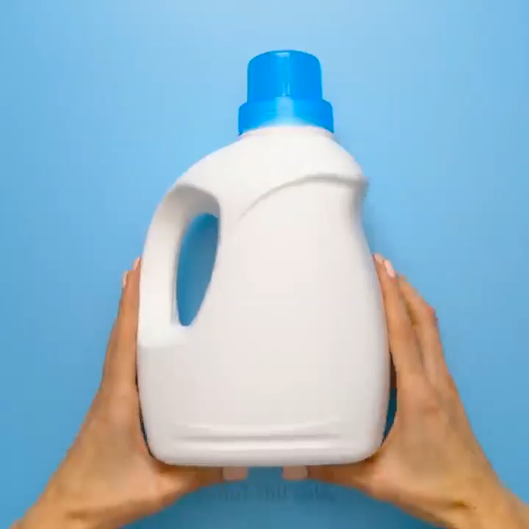
3. Sử dụng một số dụng cụ lao động.
Tập làm trong nhóm.
Thực hành trước lớp.
Xem video: Thực hành chế tạo chậu đựng cây bằng chai nhựa.

Slide 6




Hoạt động sau giờ học
Hỏi bố mẹ về những dụng cụ lao động em chưa được phép sử dụng.

Slide 7

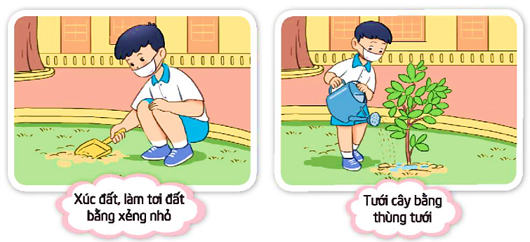

Sinh hoạt lớp
Thực hành sử dụng an toàn dụng cụ lao động ở sân trường hoặc vườn trường dưới sự hướng dẫn của thầy cô.
Nhắc lại cách sử dụng từng dụng cụ.
Thực hiện công việc và thao tác theo hướng dẫn.
Cất gọn dụng cụ lao động sau khi hoàn thành công việc.

Slide 10


